Slide 1





夕阳无限好
晚霞别样红
退休老师欢送会ppt模板

Slide 2

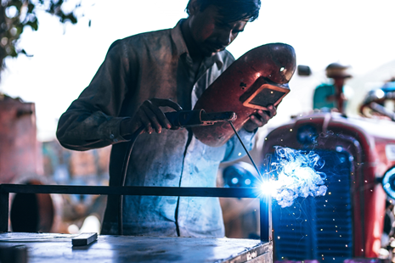



我们
团结一致
从冰雪到绿草，那是冬天走向春天的路。从失败到成功，那是你冒着风雪，踏着冰层闯出来的路。

Slide 3

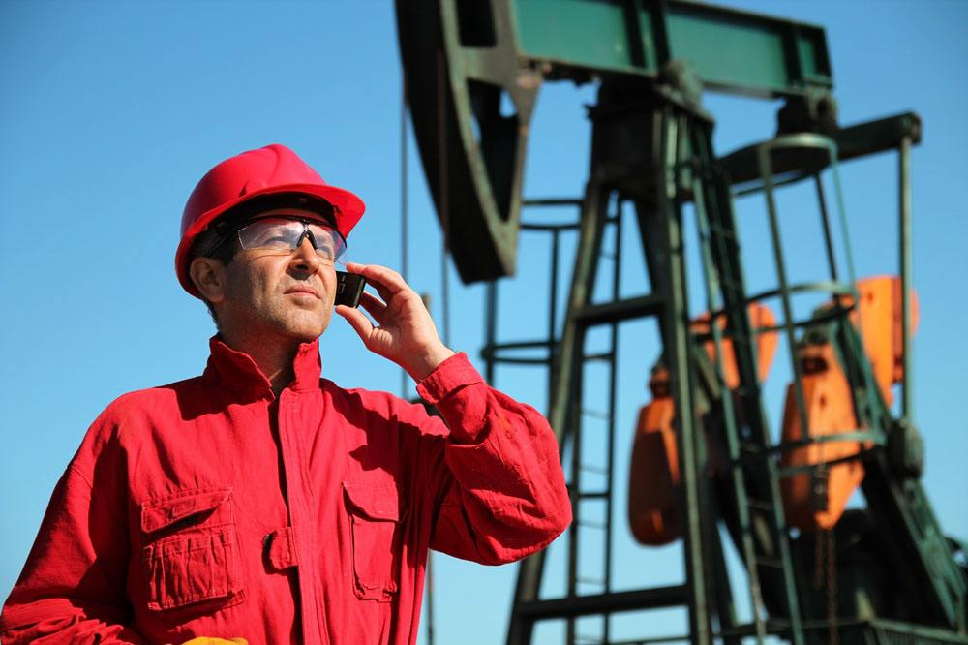

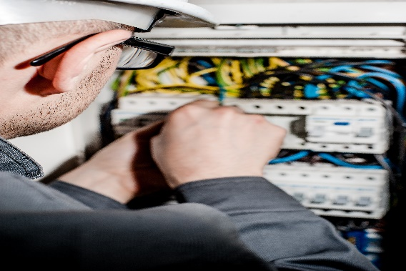
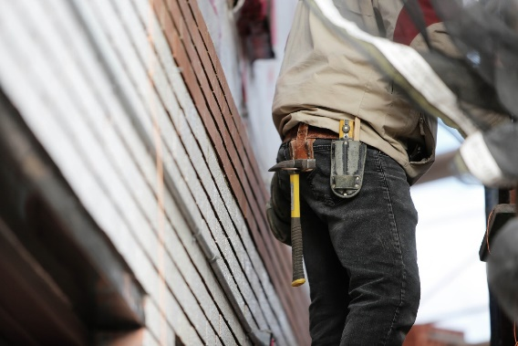
我们一起拼搏
离别的眼泪是海，重逢的相拥是帆。离別是为了再相逢。离别是为了再相逢。离别的眼泪是海，重逢的相拥是帆。离別是为了再相逢。离别是为了再相逢。

Slide 4


默默无闻
早出晚归
愿我的临别赠言是一把伞，能为你遮挡征途上的烈日与风雨。

Slide 5

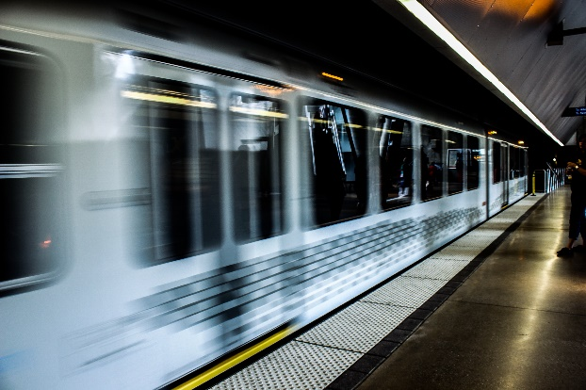

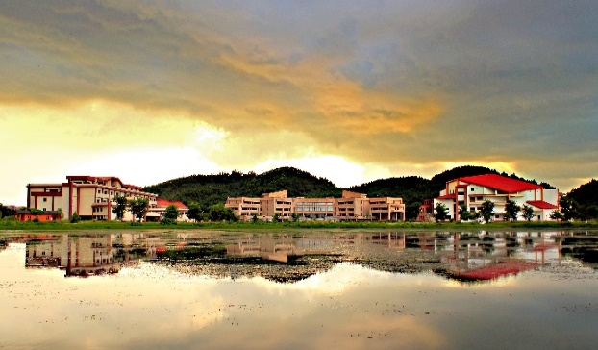
怀念
静谧的天宇，每颗星都有自己的轨迹，让我们在生活中找到自己的最佳位置，心目中的世界也许会变得和谐而安宁。

Slide 6


回首
静谧的天宇，每颗星都有自己的轨迹，让我们在生活中找到自己的最佳位置，心目中的世界也许会变得和谐而安宁。静谧的天宇，每颗星都有自己的轨迹，让我们在生活中找到自己的最佳位置，心目中的世界也许会变得和谐而安宁。

Slide 7




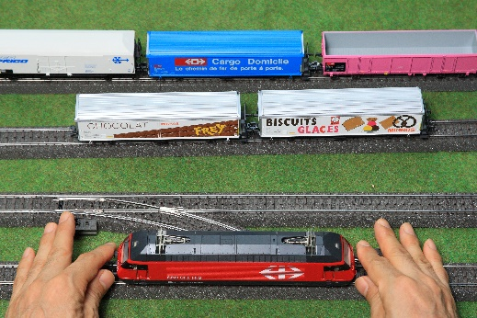
回
顾
回顾多年来，你做出了非凡的成绩，你是大家前进的动力。回顾多年来，你做出了非凡的成绩，你是大家前进的动力。回顾多年来，你做出了非凡的成绩，你是大家前进的动力。

Slide 8
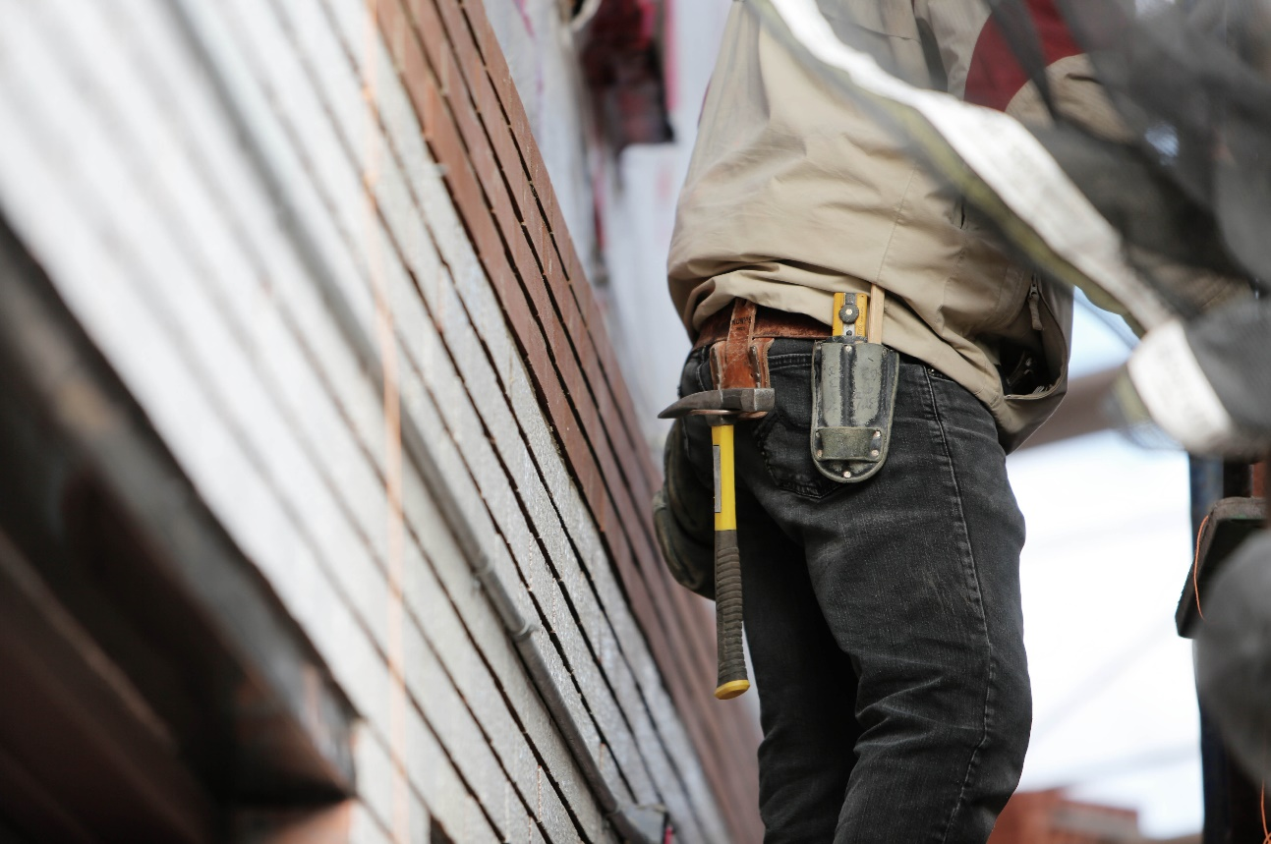


思念
我们一起奋斗拼搏的日子，历历在目，我们团结一致，奋勇向前的日子.

Slide 9

相聚
相知是天意，相识是人意，相加便是友谊，有情便有意，我们能聚在一起，因为心有灵犀。相知是天意，相识是人意，相加便是友谊，有情便有意，我们能聚在一起，因为心有灵犀。

Slide 10


时光
你默默无闻、早出晚归、积极主动、对待工作认真负责，是我们的榜样。你默默无闻、早出晚归、积极主动、对待工作认真负责，是我们的榜样。你默默无闻、早出晚归、积极主动、对待工作认真负责，是我们的榜样。

Slide 11

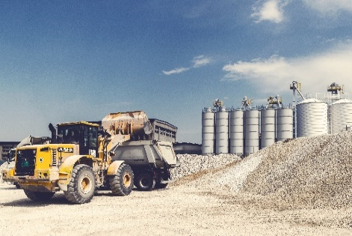
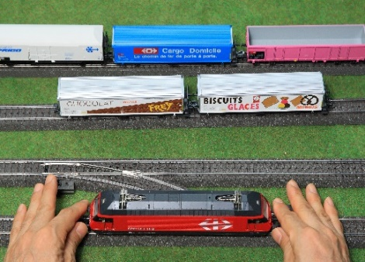


任时光匆匆，岁月流逝。永不褪色的是祝福，永不改变的是友情。任时光匆匆，岁月流逝。永不褪色的是祝福，永不改变的是友情。任时光匆匆，岁月流逝。永不褪色的是祝福，永不改变的是友情。任时光匆匆，岁月流逝。永不褪色的是祝福，永不改变的是友情。
美
好

Slide 12




聚首
难忘
风吹走了祝福的心絮，雨模糊了期盼的视线，我扎紧了思念的情结，相信总有一天我们会再度重逢！
友谊
真情

Slide 13
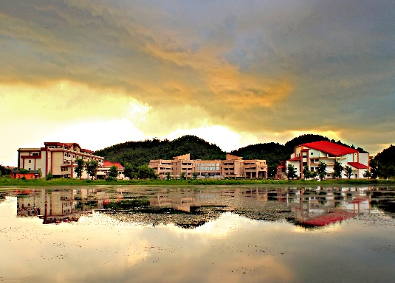

梦想
我们无法阻止时光飞逝，但再次聚首可以帮我们珍藏更多回忆！我们无法阻止时光飞逝，但再次聚首可以帮我们珍藏更多回忆！我们无法阻止时光飞逝，但再次聚首可以帮我们珍藏更多回忆！

Slide 14

祝福
默默的分手，正如当初默默地相遇。愿这温馨的微风，给你捎去我深情的祝福和祈祷。默默的分手，正如当初默默地相遇。愿这温馨的微风，给你捎去我深情的祝福和祈祷。

Slide 15
畅谈美好
述说友情
尽情畅谈美好的未来，牵手叙说当年的友情。我们无法阻止时光飞逝，但再次聚首可以帮我们珍藏更多回忆！

Slide 16
真情
友谊
铭记
风吹走了祝福的心絮，雨模糊了期盼的视线，我扎紧了思念的情结，相信总有一天我们会再度重逢！

Slide 17
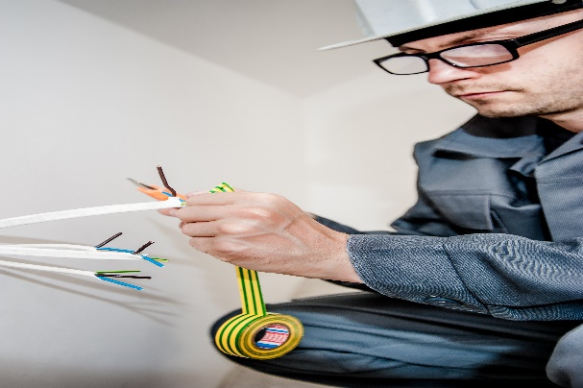

聚首
永不改变
永不褪色
聚也不是开始，散也不是结束，同职数载凝的无数美好瞬间，将永远铭刻在我的记忆之中 ……

Slide 18
铭刻
尽情畅谈美好的未来，牵手叙说当年的友情
我们无法阻止时光飞逝，但再次聚首可以帮我们珍藏更多回忆！
珍藏

Slide 19
夕阳无限好
晚霞别样红
——2018年·XX公司退休职工人员欢送会
到此结束

